Slide 1
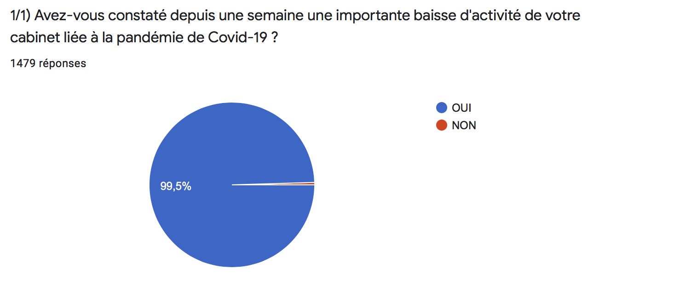
Point d'activité ophtalmologique en ville en période de Covid-19 Enquête SNOF 24 au 29 mars 2020 - 1518 réponses
1 518 réponses
99,9%

Slide 2
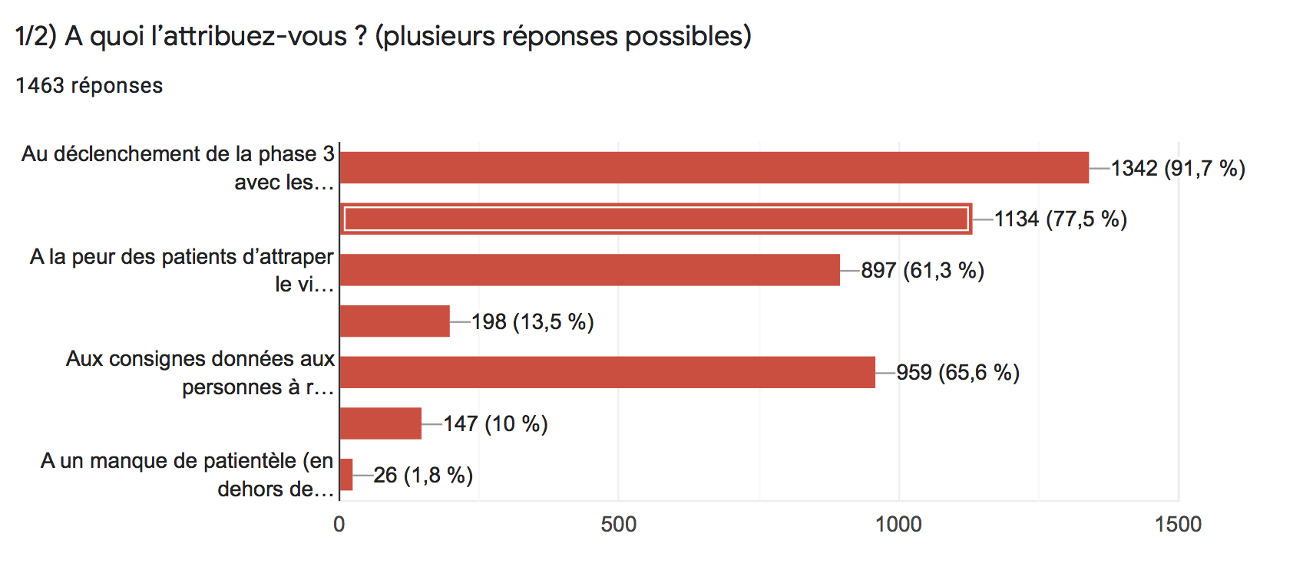
Au déclenchement de la phase 3 avec les consignes de sortir le moins possible, de limiter les déplacements au maximum, de reporter à plus tard tout ce qui n’est pas indispensable ?
Aux consignes de bonnes pratiques professionnelles édictées dans le cadre particulier du confinement
A la peur des patients d’attraper le virus en venant en consultation
A la crainte des patients d’être verbalisé en cas de contrôle par les forces de l’ordre
Aux consignes données aux personnes à risque de ne pas se déplacer (+ de 70 ans, pathologies générales énoncées par la DGS)
A la réduction des moyens de transport
- A un manque de patientèle (en dehors des effets engendrés par la pandémie)

Slide 3
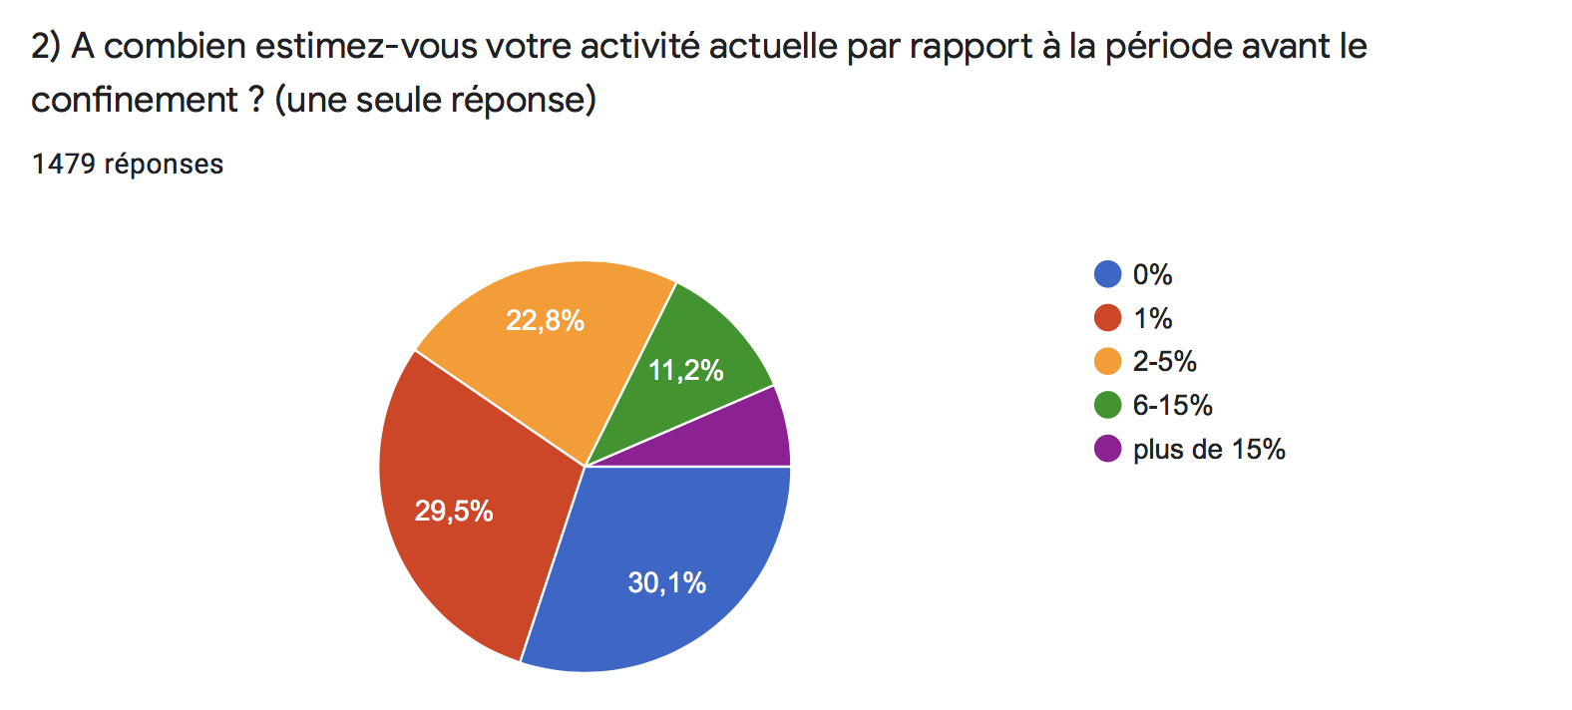
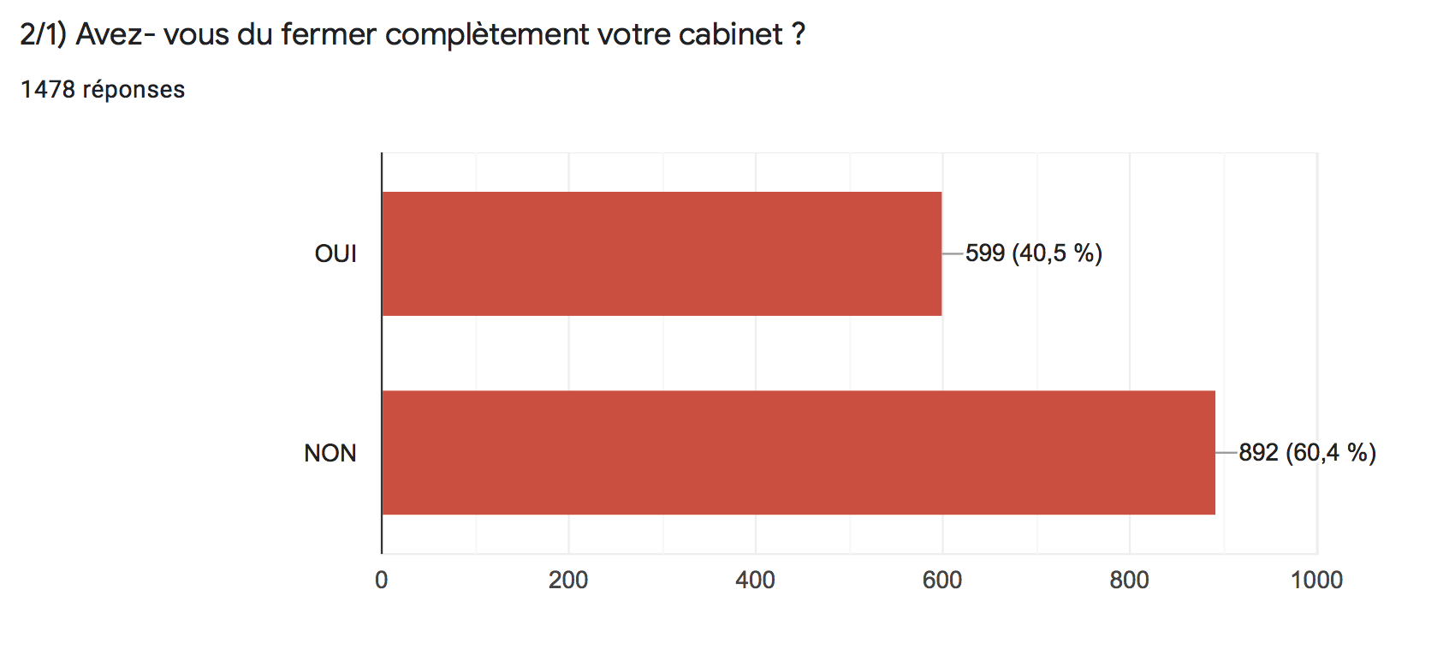
1 530 réponses
1 530 réponses
1 530 réponses

Slide 4
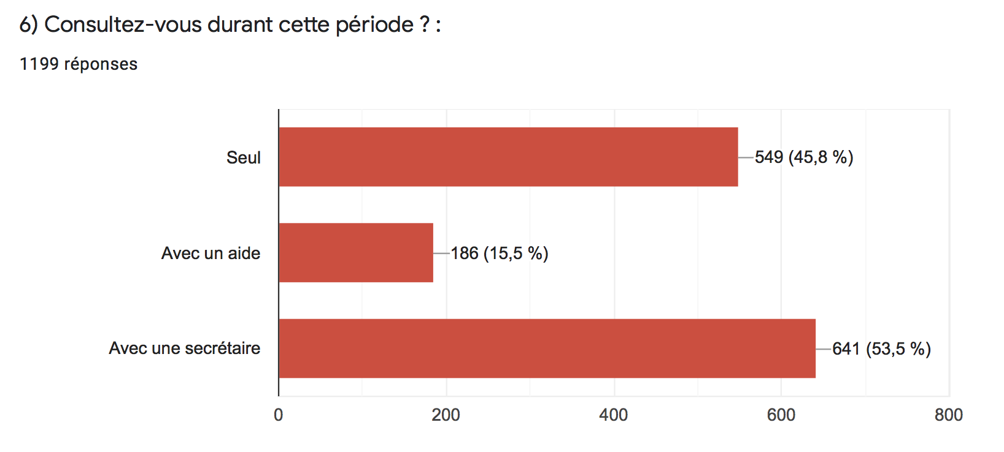
5) Quel est le pourcentage des RDV annulés en pourcentage (par vous même ou par les patients) ? 1 393 réponses : entre 95 et 100% pour l’immense majorité

Slide 5
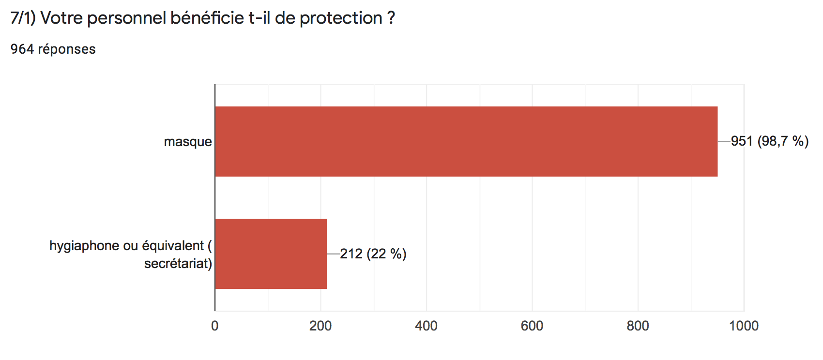

Slide 6
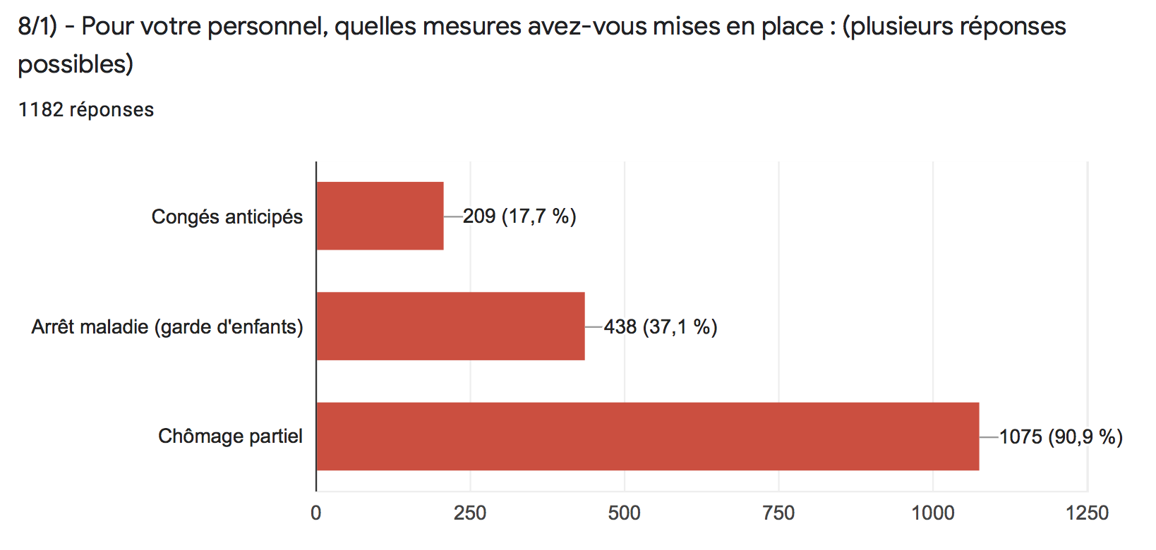

Slide 7
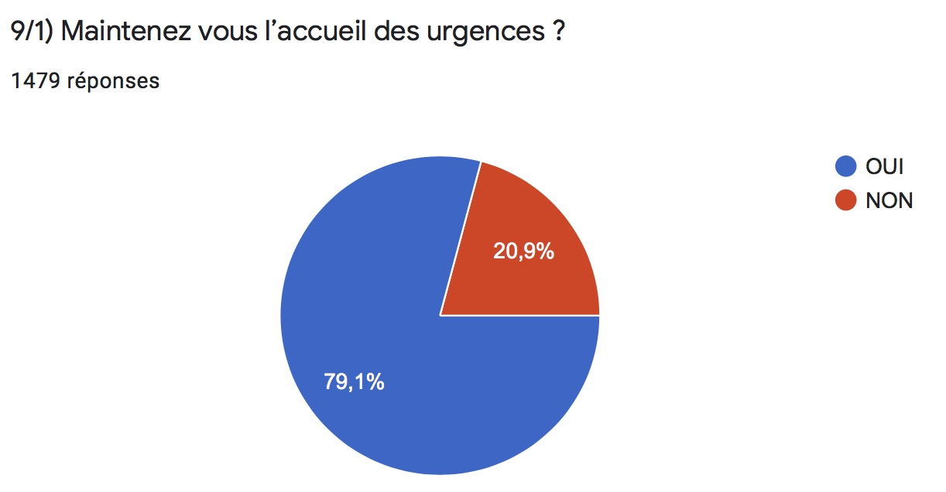
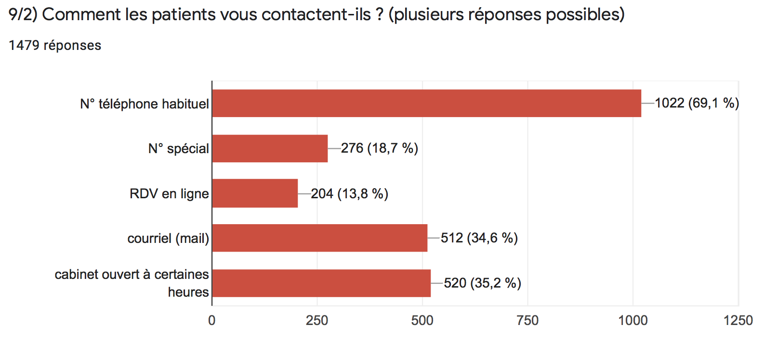
9) Urgences

Slide 8
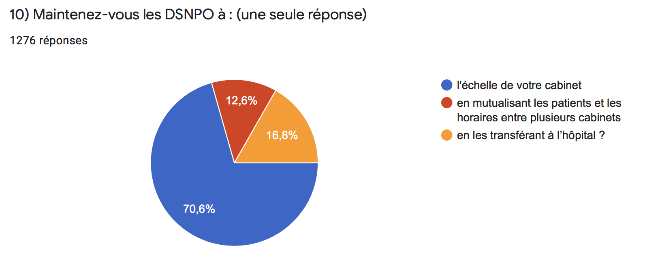

Slide 9
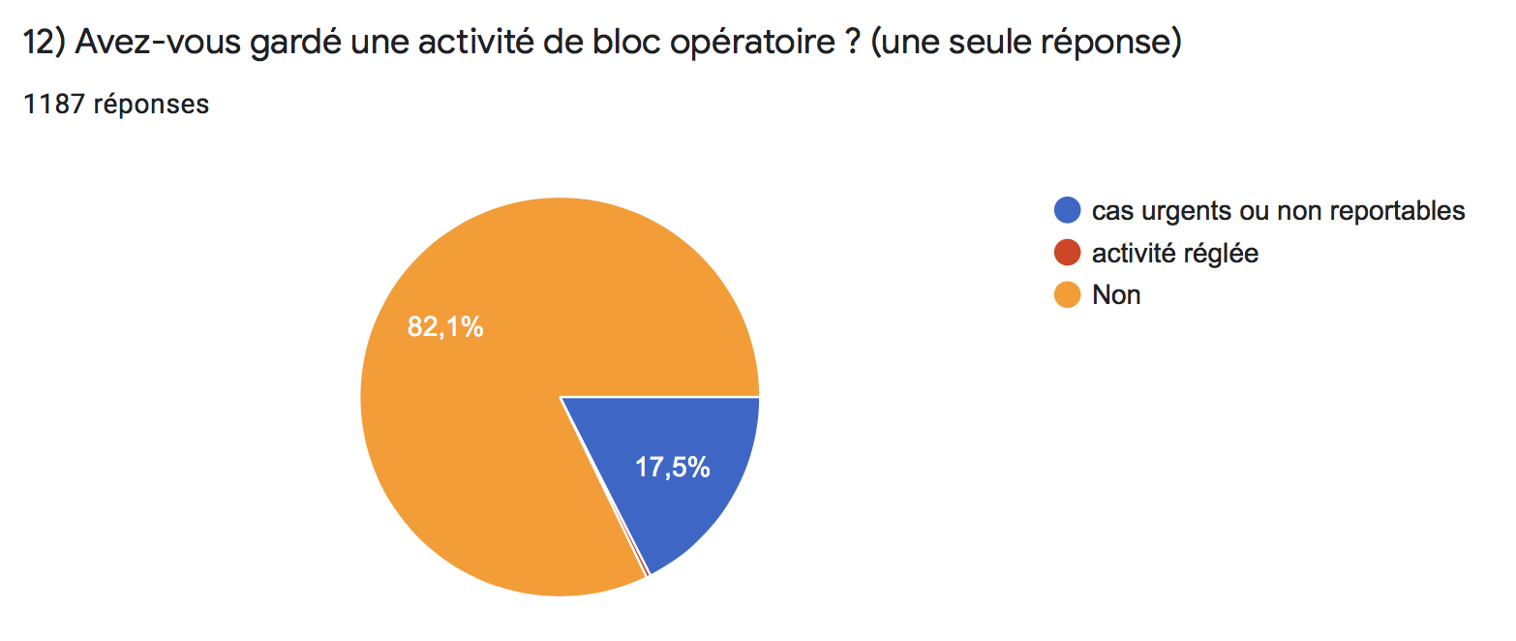

Slide 10
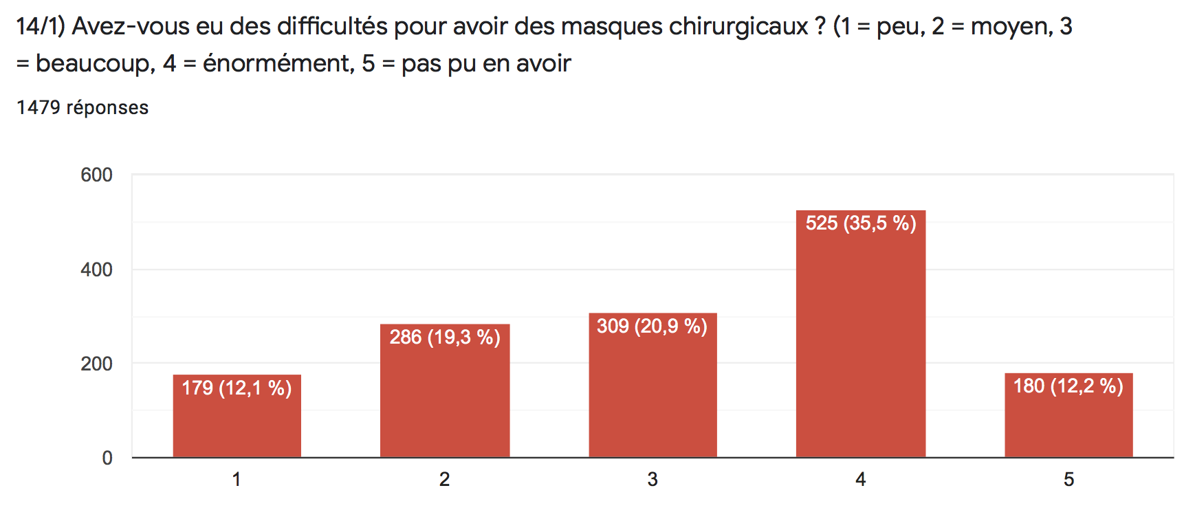
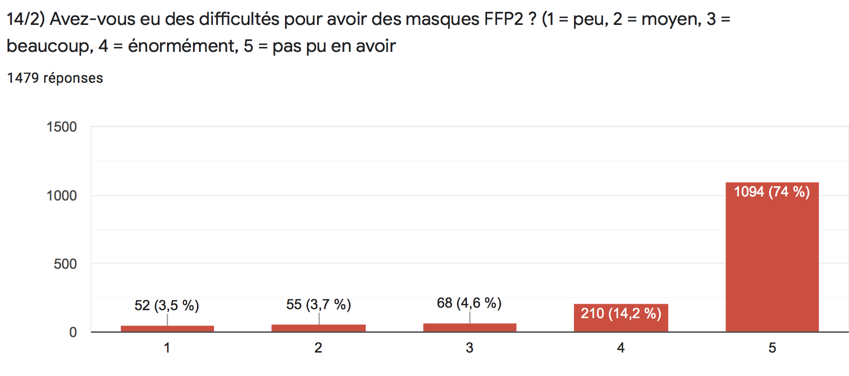

Slide 11
